Slide 1
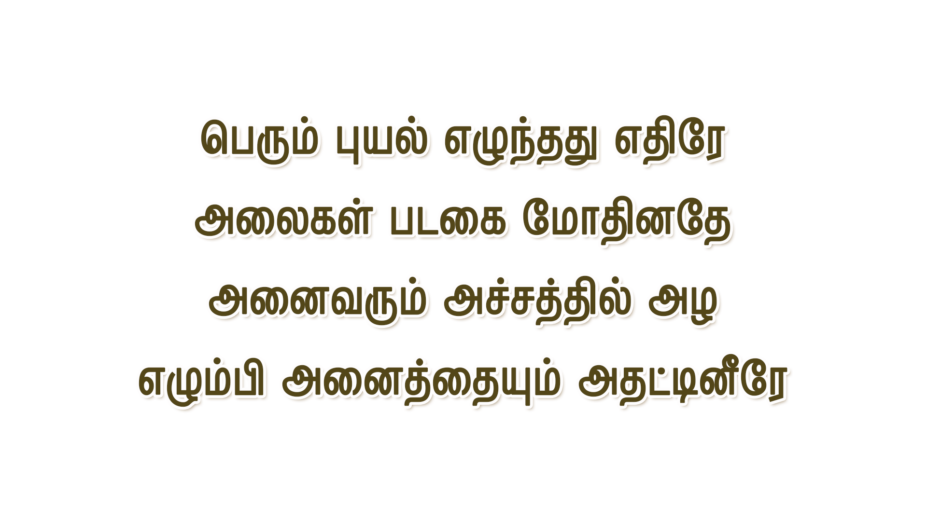
Notes:
Slide 1 - பெரும் புயல் எழுந்தது
Slide 2 - இவர் யாரோ
Slide 3 - நன்றி சொல்வேன்
Slide 4 - மிகுதியை

Slide 2
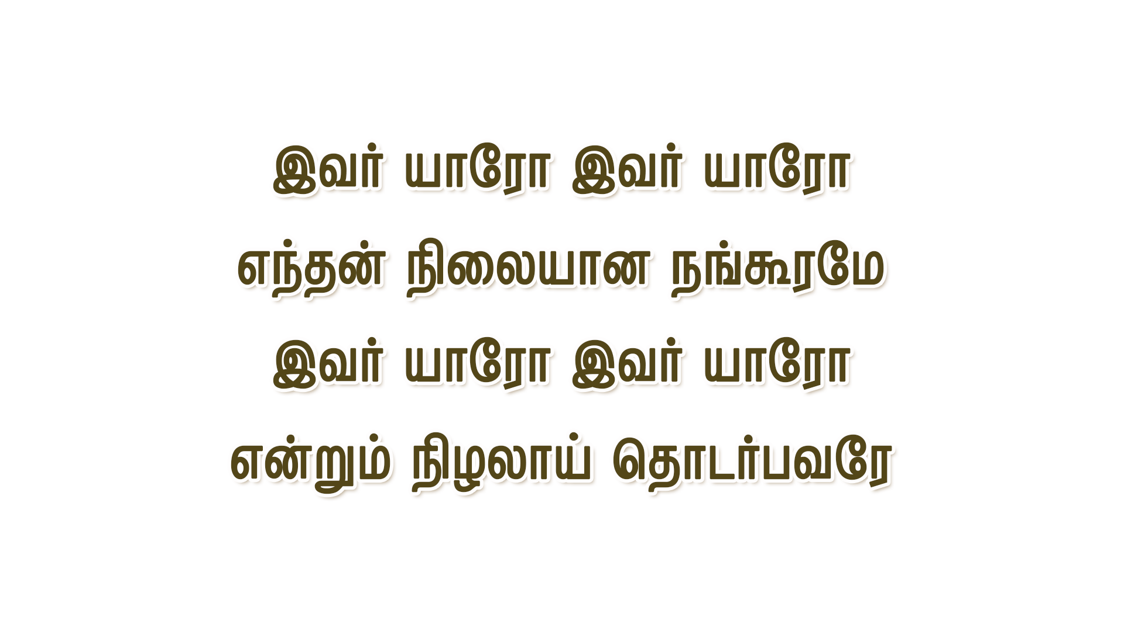
Notes:
Slide 1 - பெரும் புயல் எழுந்தது
Slide 2 - இவர் யாரோ
Slide 3 - நன்றி சொல்வேன்
Slide 4 - மிகுதியை

Slide 3
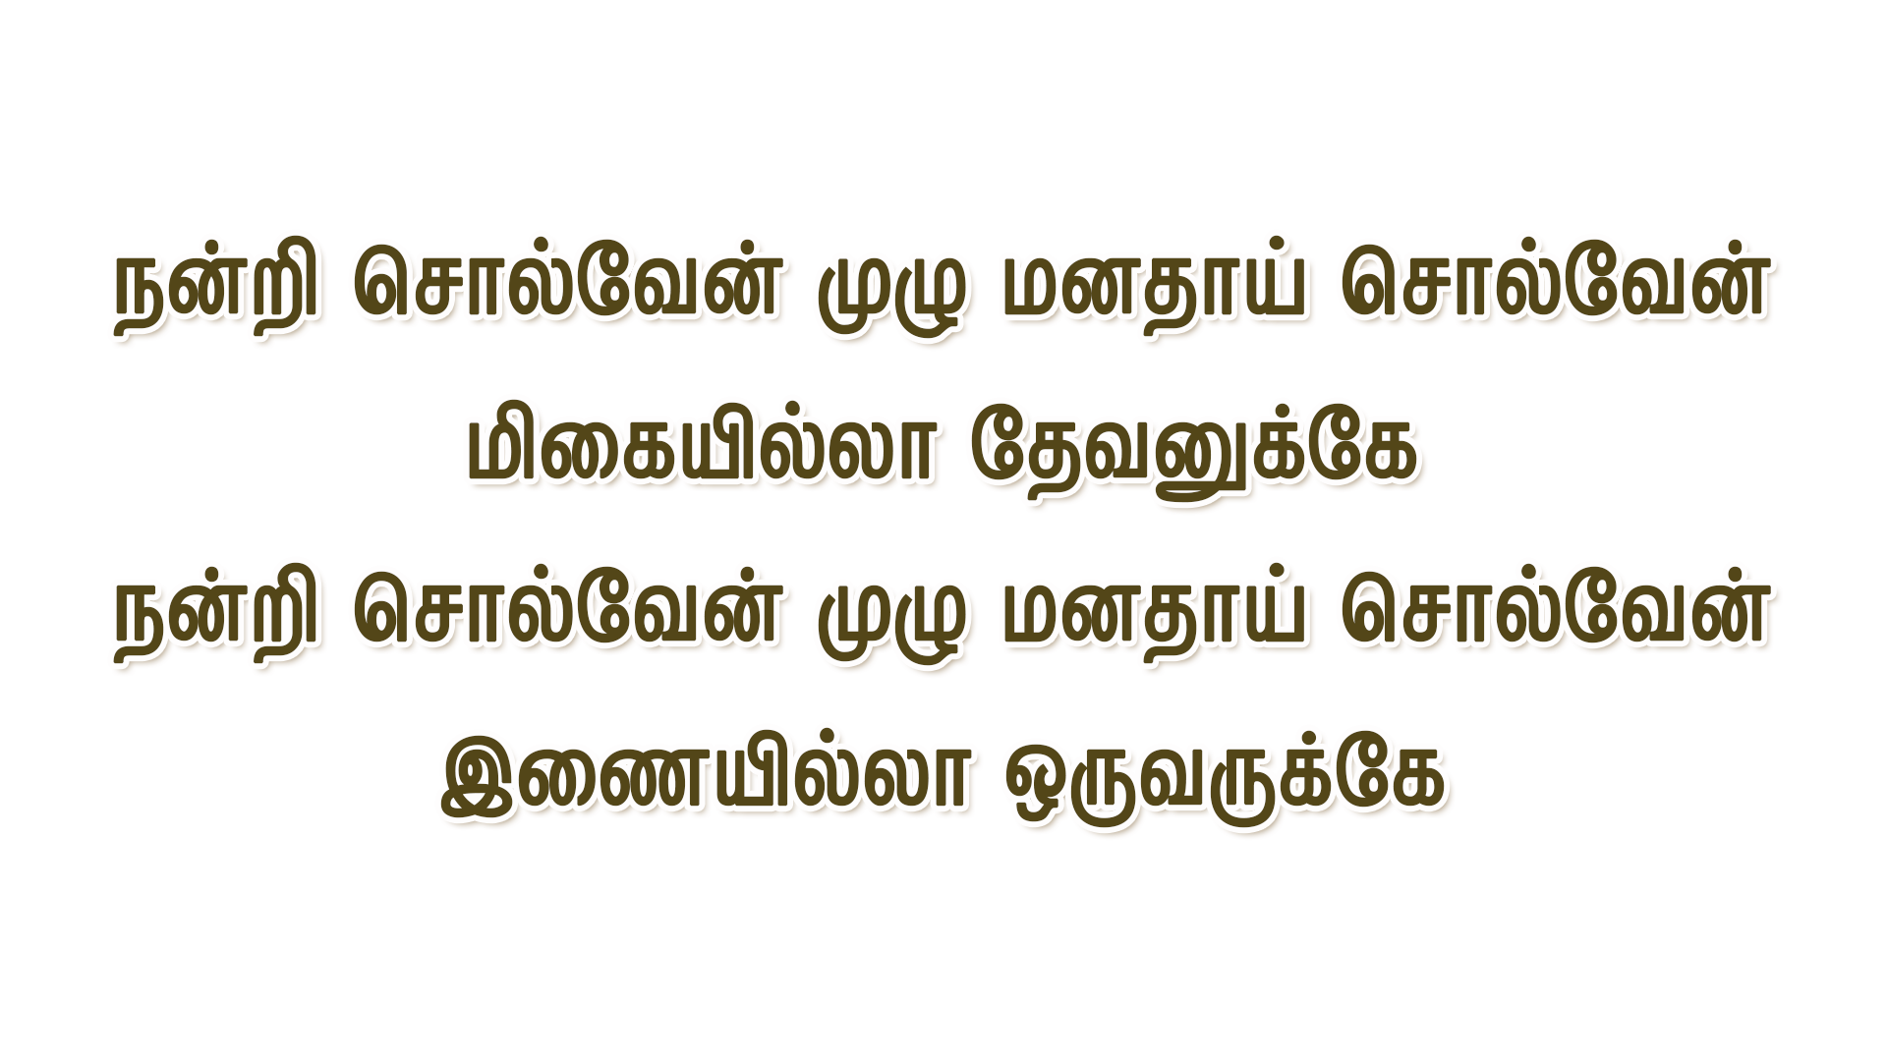
Notes:
Slide 1 - பெரும் புயல் எழுந்தது
Slide 2 - இவர் யாரோ
Slide 3 - நன்றி சொல்வேன்
Slide 4 - மிகுதியை

Slide 4
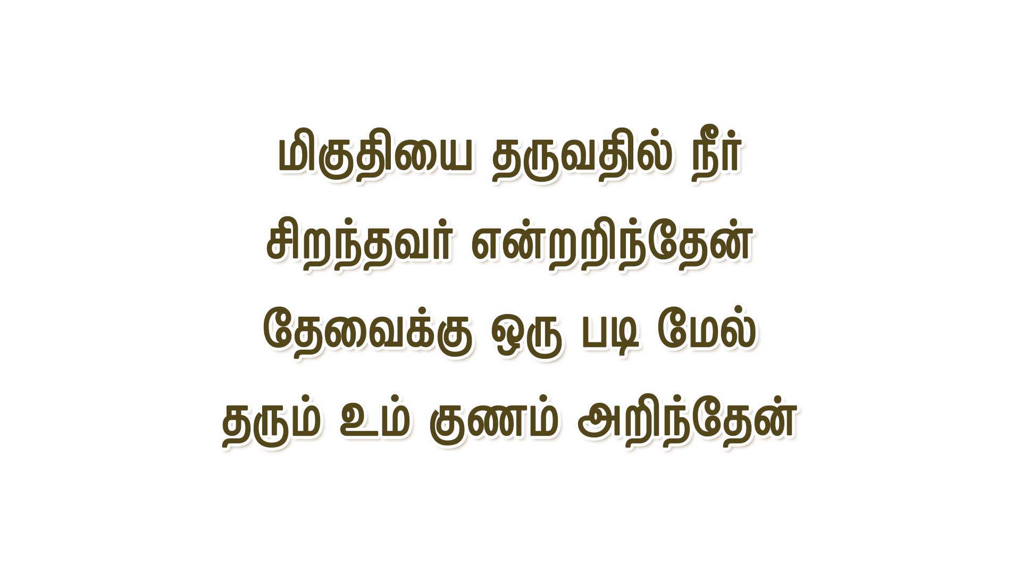
Notes:
Slide 1 - பெரும் புயல் எழுந்தது
Slide 2 - இவர் யாரோ
Slide 3 - நன்றி சொல்வேன்
Slide 4 - மிகுதியை

